Slide 1




Tiết 32: - NGHĨA CỦA MỘT SỐ YẾU TỐ HÁN VIỆT THÔNG DỤNG VÀ NGHĨA CỦA NHỮNG TỪ CÓ YẾU TỐ HÁN VIỆT
- THỰC HÀNH TIẾNG VIỆT

Slide 2





KHỞI ĐỘNG
VÒNG QUAY
MAY MẮN
+0,5 điểm
Câu 2
Câu 1
Vỗ tay
chúc mừng
Câu 1
Câu 2
Câu 5
+1 điểm
Câu 3
Câu 4
Câu 3
Câu 5
DỪNG
QUAY
Câu 4

Slide 3
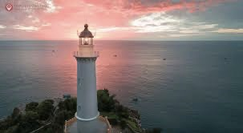
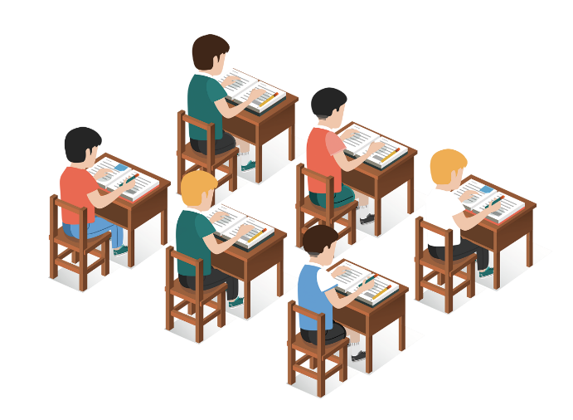
Câu 1
ĐUỔI HÌNH BẮT CHỮ

Slide 4
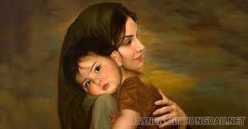

Câu 2
ĐUỔI HÌNH BẮT CHỮ

Slide 5
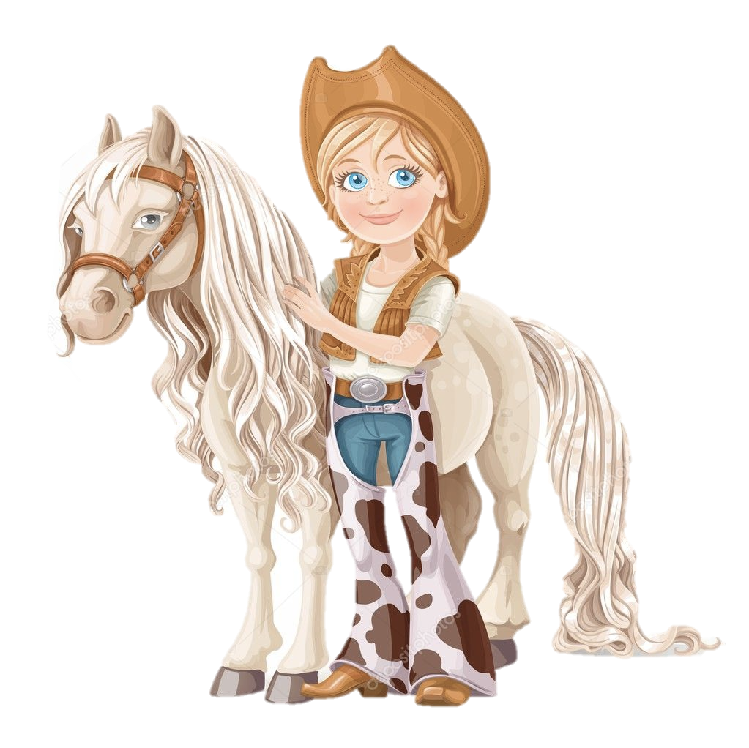
Câu 3
ĐUỔI HÌNH BẮT CHỮ

Slide 6

Câu 4
ĐUỔI HÌNH BẮT CHỮ

Slide 7
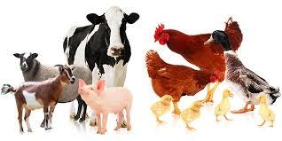
Câu 5
ĐUỔI HÌNH BẮT CHỮ

Slide 8
HÌNH THÀNH TRI THỨC

Slide 9






YÊU CẦU CẦN ĐẠT
1. Xác định được nghĩa của một số yếu tố Hán Việt và nghĩa của những từ có yếu tố Hán Việt.
ÔN LẠI TRI THỨC TIẾNG VIỆT
LUYỆN TẬP
Bài tập 1,2
VẬN DỤNG
Đặt câu

Slide 10
Tiết 32: - NGHĨA CỦA MỘT SỐ YẾU TỐ HÁN VIỆT THÔNG DỤNG VÀ NGHĨA CỦA NHỮNG TỪ CÓ YẾU TỐ HÁN VIỆT
- THỰC HÀNH TIẾNG VIỆT
I.Tri thức tiếng Việt

Slide 11

Yếu tố Hán Việt
là gì?
Các tiếng tạo nên từ Hán Việt gọi là yếu tố Hán Việt.

Slide 12

Từ Hán Việt là gì?
Từ Hán Việt là từ vay mượn của tiếng Hán nhưng được đọc theo cách phát âm của Tiếng Việt.

Slide 13

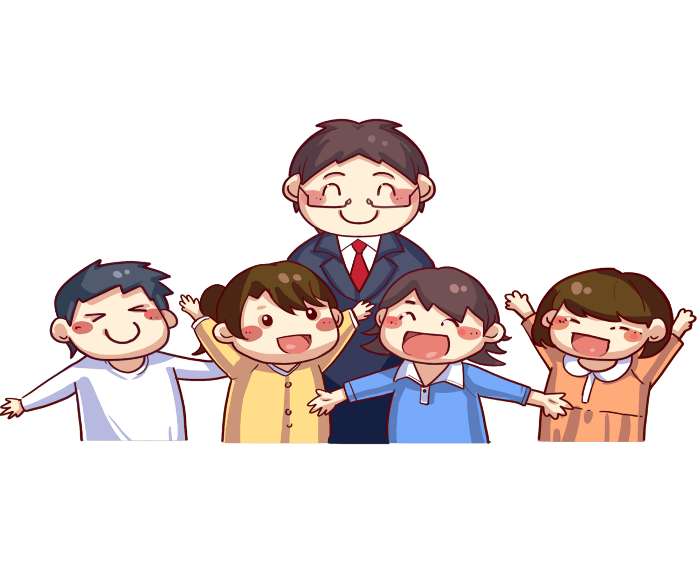
Từ ghép Hán Việt có mấy loại? Đó là những loại nào?
Từ ghép Hán Việt có 2 loại: Từ ghép chính phụ và từ ghép đẳng lập.

Slide 14
Yếu tố Hán Việt
Quốc
Gia
Biến
Hội
Hữu
Hóa
Kết hợp các yếu tố Hán Việt vừa giải nghĩa
Nghĩa
Nghĩa
nước
quốc gia
nước, nước nhà
nhà; tăng thêm
gia biến
Tai họa,biến cố xảy ra trong gia đình
thay đổi; biến cố
biến hóa
Biến đổi thành thứ khác
họp lại,tụ lại, hợp lại
Quốc hội
Cơ quan lập pháp tối cao của một nước,
có
Biến đổi
Kết hợp với các yếu tố khác để tạo thành từ ghép Hán Việt
Quốc
Quốc kì, quốc ca, quốc hoa…
Gia 1
Gia sư, gia tài, gia đình…
Gia 2:
Gia hạn, gia vị…

Slide 15
Yếu tố Hán Việt | Giải nghĩa
Quốc gia | Quốc: nước | Gia: nhà | Nước, nước nhà
Quốc biến | Quốc: nước | Biến: biến cố, tai họa | Tai họa, biến cố xảy ra trong nước
Biến sắc | Con tắc kè hoa có khả năng biến sắc theo cảnh vật.
 | Mặt nó biến sắc.
Từ Hán Việt có một nghĩa duy nhất
Từ Hán Việt có hai hay nhiều nghĩa khác nhau
Thay đổi màu sắc
Thay đổi sắc mặt đột ngột

Slide 16
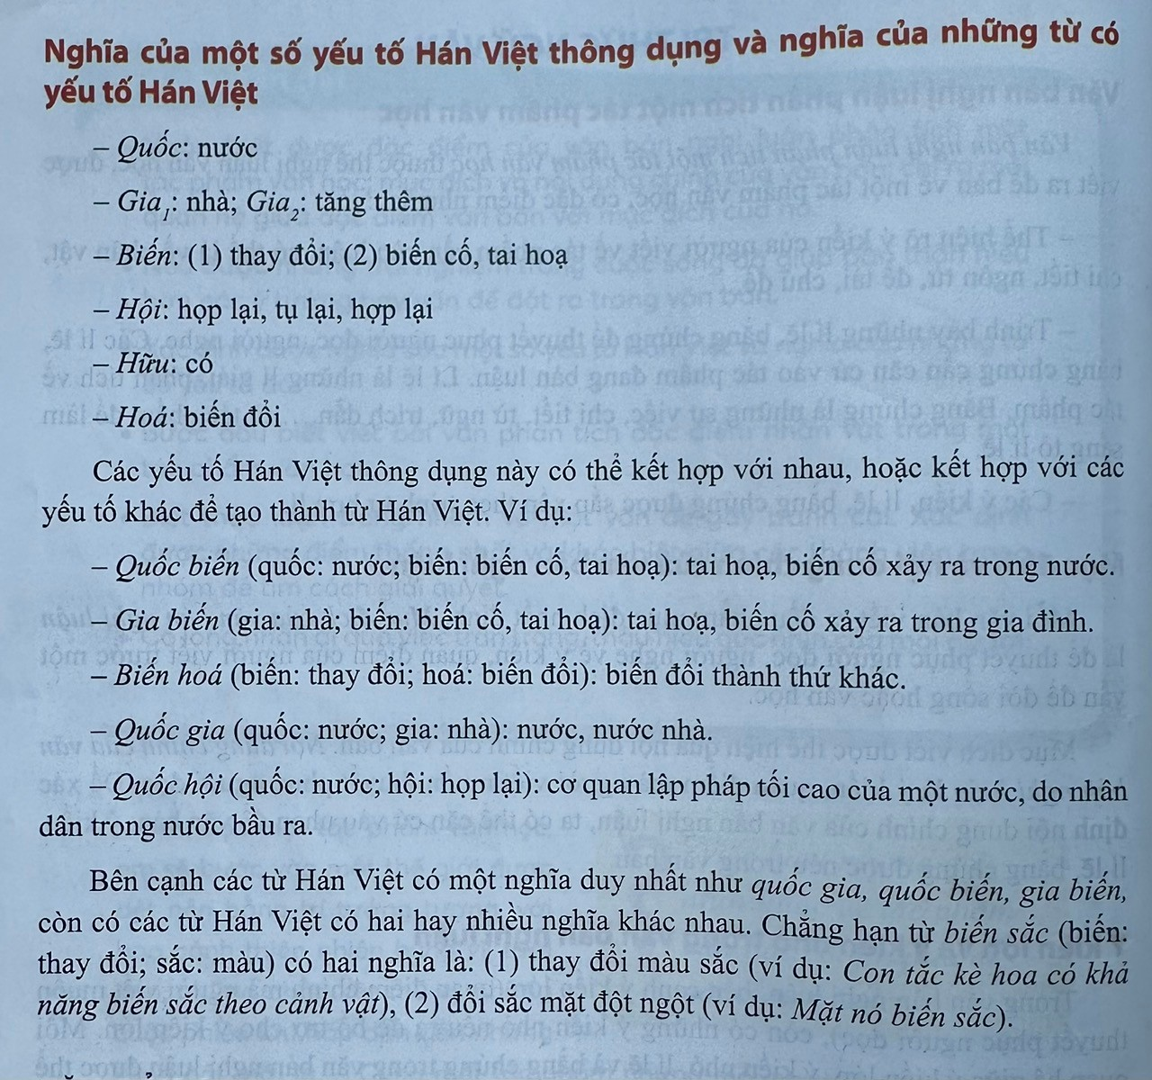
I.Tri thức tiếng Việt (SGK/56)

Slide 17
Tiết 32: - NGHĨA CỦA MỘT SỐ YẾU TỐ HÁN VIỆT THÔNG DỤNG VÀ NGHĨA CỦA NHỮNG TỪ CÓ YẾU TỐ HÁN VIỆT
- THỰC HÀNH TIẾNG VIỆT
I.Tri thức tiếng Việt (SGK/56)
1. Trong tiếng Việt, có một bộ phận không nhỏ là yếu tố Hán Việt.
2. Các yếu tố Hán Việt thông dụng kết hợp với nhau hoặc kết hợp với các yếu tố khác để tạo thành từ Hán Việt.
3. Bên cạnh các từ Hán Việt có một nghĩa duy nhất còn có các từ Hán Việt có hai hay nhiều nghĩa khác nhau.

Slide 18


II. Thực hành tiếng Việt (SGK/64)

Slide 19
II. Thực hành tiếng Việt
1. Bài tập 1/ 64.
Giải thích nghĩa của từ Hán Việt được in đậm trong các câu sau:
a. Thông qua tình huống này, tác giả dân gian muốn khẳng định sự mẫn tiệp của trí tuệ dân gian, qua đó bày tỏ ước mơ về một xã hội mà ràng buộc chặt chẽ của quan niệm phong kiến về các tầng lớp người trong xã hội đều được nới lỏng và cởi bỏ.
(Theo Trần Thị An, Em bé thông minh – nhân vật kết tinh trí tuệ dân gian)
b. Và ở đây, bằng kinh nghiệm về việc quan sát thiên nhiên và kinh nghiệm của việc thực hành các trò chơi dân gian ở làng quê, em bé nhanh chóng tìm ra đáp án.
(Theo Trần Thị An, Em bé thông minh – nhân vật kết tinh trí tuệ dân gian)
c. Bài ca dao “Trog đầm gì đẹp bằng sen” đạt đến độ hoàn mĩ hiếm có trong loại ca dao vịnh tả cảnh vật mang tính triết lí.
(Theo Hoàng Tiến Tựu, Hình ảnh hoa sen trong bài ca dao “Trong đầm gì đẹp bằng sen)

Slide 20

II. Thực hành tiếng Việt
1. Bài tập 1/ 64.
Trò chơi: AI NHANH HƠN
PHIẾU HỌC TẬP
A | Đáp án | B
1. trí tuệ |  | a. đạo lí về nhân sinh và xã hội.
2. quan niệm |  | b. tiến hành, thực hiện, áp dụng lý thuyết vào thực tế
3. thiên nhiên |  | c. sự hiểu biết, thông minh…
4. thực hành |  | d. tự nhiên có, không do con người tạo ra.
5. hoàn mĩ |  | e. hoàn hảo, tốt đẹp.
6. triết lí |  | f. cách hiểu riêng về một sự vật, một vấn đề.
1-c
2-f
3-d
4-b
5-e
6-a

Slide 21
II. Thực hành tiếng Việt
Bài tập 2/ 64. Tìm những từ ghép có yếu tố Hán Việt trong bảng sau (cột hai) và giải thích ý nghĩa của những từ đó.
STT | Yếu tố Hán Việt | Từ ghép Hán Việt
1 | quốc (nước) | quốc gia, …
2 | gia (nhà) | gia đình, …
3 | gia (tăng thêm) | gia vị, …
4 | biến (tai họa) | tai biến, …
5 | biến (thay đổi) | biến hình, …

Slide 22
Bài tập 2/ 64.
3 PHÚT
THẢO LUẬN NHÓM
- Chia lớp thành 4 nhóm: Mỗi nhóm tìm từ ghép Hán Việt cho 5 yếu tố Hán Việt trên.
Thời gian 3 phút - Sau 3 phút đại diện các nhóm lên trình bày
Nhóm nào ghi được nhiều kết quả đúng nhất thì nhóm đó sẽ chiến thắng và nhận được 1 phần quà.

Slide 23
STT | Yếu tố Hán Việt | Từ ghép Hán Việt
1 | Quốc (nước) | - Quốc kì: lá cờ tượng trưng cho một đất nước - Tổ quốc: đất nước - Quốc ca: bài hát chính thức của một nước - Quốc ngữ: tiếng nói chung của cả nước (đế quốc, quốc hiệu, quốc gia, cường quốc, quốc kì, quốc vượng, quốc tế,…)
2 | Gia (nhà) | - Gia phong: tập quán hành vi của một gia tộc lưu truyền từ đời này qua đời khác. - Gia chủ: người đứng đầu trong nhà. - Gia sư: thầy dạy tại nhà - Gia sản: tài sản trong nhà
3 | Gia (tăng thêm) | - Gia nhập: tham gia - Gia tăng: thêm, tăng lên
4 | Biến (tai họa) | - Biến cố: tai họa, sự việc không may xảy ra - Nguy biến: việc không may xảy ra tới thình lình, có thể gây tai hại.
5 | Biến (thay đổi) | - Biến hóa: thay đổi - Biến động: thay đổi lơn có ảnh hưởng đến môi trường xung quanh.
Việc hiểu đúng nghĩa các từ Hán Việt giúp chúng ta đọc VB hiệu quả hơn, hiểu được chính xác
ý nghĩa VB.

Slide 24

BÀI TẬP VẬN DỤNG
Đặt câu với từ Hán Việt
- Quốc kì:
- Gia đình
- Thiếu nhi.

Slide 25
BÀI TẬP VẬN DỤNG
Đặt câu với từ Hán Việt
- Quốc kì của nước Việt Nam là lá cờ đỏ sao vàng.
- Nhân dịp 20/10, gia đình em về chơi nhà ngoại.
- Học sinh lớp 7a4 chăm ngon,học giỏi.

Slide 26
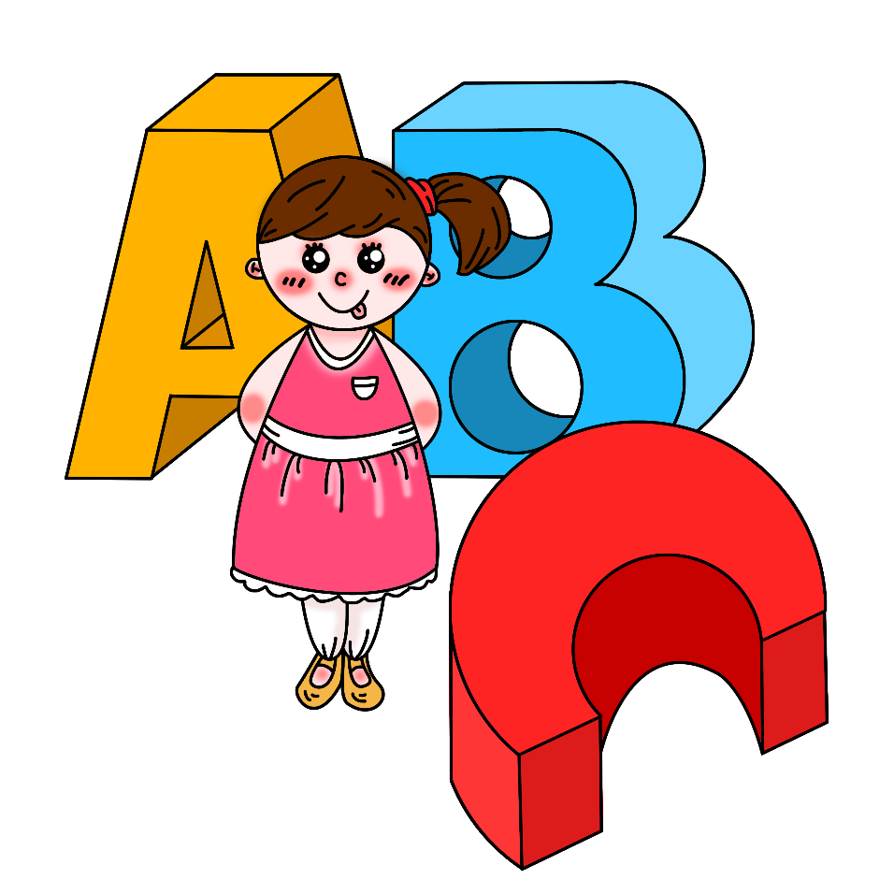

HƯỚNG DẪN TỰ HỌC
- Ôn lại kiến thức về từ Hán Việt
- Hoàn thành và xem lại các bài tập.
- Chuẩn bị bài:
+ Tìm hiểu các bài tập còn lại
+ Rèn viết đoạn văn có sử dụng từ Hán Việt

Slide 27


ĐOẠN VĂN THAM KHẢO
Trải qua hơn bốn ngàn năm lịch sử, đất nước ta phải trải qua bao trận chiến khốc liệt và đương đầu với nhiều kẻ thù mạnh. Nhưng với tinh thần đoàn kết và kiên cường trong chiến đấu, đất nước ta đã giành được nền độc lập như ngày hôm nay. Nhân dân ta đã chấm dứt hàng trăm năm sống dưới ách gông cùm, nô lệ của của thực dân, phong kiến. Và ngày hôm nay, cả dân tộc lại cùng nhau chung sức, tiếp tục xây dựng đất nước ngày càng phồn vinh, giàu đẹp. Đó là truyền thống đoàn kết quý báu của dân tộc ta.

Slide 28
XIN CHÂN THÀNH CẢM ƠN BAN GIÁM KHẢO
VÀ CÁC EM HỌC SINH

